Slide 1
Алкоголь
та вплив алкоголю на здоров'я людини

Slide 2
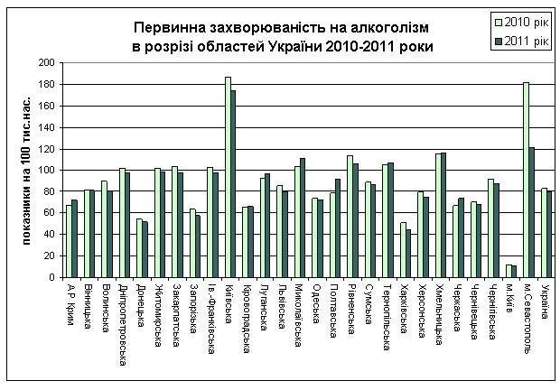
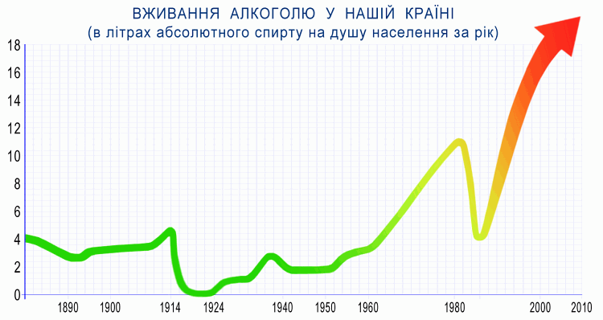
Статистика вживання алкоголю в Україні

Slide 3
Мета
Дізнатись , що таке алкоголізм.
Визначити ознаки алкоголізму.
Визначити шкідливий вплив алкоголю на організм людини.
Визначити від чого залежить вплив алкоголю на організм.
Визначити причини алкоголізму у людей.
Визначити вікові групи які зловживають алкоголем.

Slide 4
Алкоголізм
Алкоголі́зм — захворювання, що викликається систематичним вживанням алкогольних напоїв, що характеризується патологічним потягом до них, призводить до психічних і фізичних розладів та порушує соціальні стосунки особи, яка страждає цим захворюванням.[1]. Найважчою стадією є синдром фізичної залежності від алкоголю, при якому раптове припинення його вживання може викликати такі абстинентнісимптоми, як тремор, страх, галюцинації або марення

Slide 5
Ознаки алкоголізму
Хворобливий потяг до алкоголю;
Ріст толерантності (зростає витривалість до великої кількості алкоголю);
Втрата кількісного контролю;
Наявність синдрому відміни або абстинентного синдрому.

Slide 6
Алкогольні напої розрізняються між собою по міцності. Чим вище зміст алкоголю, тим міцніше напій. Наприклад, у пиві – 3-5 %, у вині – 12-18 % і в міцних напоях - 30-40%.
6. Що небезпечніше… Ч арка горілки, келих натурального вина, чи бокал пива?
7. 1 л води = 1000 г 1 л алкоголю = 790 г Вміст алкоголю Відсотковий вміст алкоголю у різному посуді 40% 150 см 3 16 40 см 3 1 доза алкоголю = 16 см 3 =12,8 г 10-11% 330 см 3

Slide 7
Вплив алкоголю на організм людини залежить від:
ваги і росту людини.
Чим менша вага людини і чим менший у неї зріст , тим швидше вона п'яніє.Діти й підлітки мають меншу вагу.Отже сп'яніння настає набагато швидше.Це підлтки повинні знати обов'язково!

Slide 8
Як алкоголь впливає на заняття спортом
Зловживання алкоголем руйнує червоні волокна м'язів.
Саме ці волокна визначають фізичну витривалість людини

Slide 9
Також зловживання алкоголем руйнує білі волокна які відповідають за те як людина бігає і стрибає

Slide 10
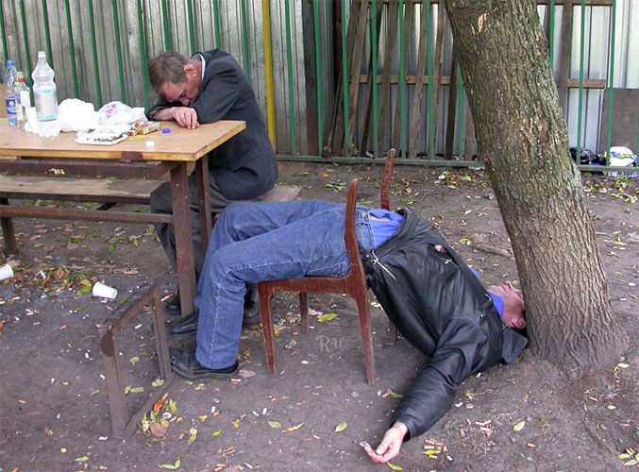
Після вживання алкогольного напою алкоголь швидко всмоктуєтся в кров
Через кілька хвилин алкоголь розносится по усьому тілу й попадає у головний мозок
Після вживання алкогольного напою печінка починає відчувати навантаження. Навіть при невеликій кількості алкоголю погіршується координація рухів, збільшується час реакції на зовнішні подразники й час ухвалення рішення, тому з людьми в цьому стані часто відбуваються нещасні випадки.
Після вживання алкоголю кровоносні судини розширються й серце починає відчувати навантаження від алкоголю

Slide 11
Що може статися в результаті алкогольного сп'яніння
Що може статися в результаті алкогольного сп'яніння.
Можна стати посміховищем в очах навколишніх. Алкоголь викликає у мене відчуття впевненості в собі та допомагає розслабитися!!!
Можна потрапити у в'язницю…
Можна одержати важкі травми, включаючи травми голови. Може наступити огидне, хворобливе похмілля.

Slide 12
Причини алкоголізму
Фізіологічні причини . Фізіологи і біохіміки намагалися виявити відмінності в хімічному дії алкоголю на непитущих і на осіб, що зловживають спиртним , особливо страждають алкогольною залежністю . В давно питущих був знайдений ряд біохімічних зрушень , хоча не зовсім ясно , чи є вони наслідком або причиною надмірного споживання алкоголю . Показано , зокрема , що в деяких осіб з алкогольною залежністю розвиваються додаткові метаболічні механізми , що забезпечують набагато більшу швидкість виведення спирту з організму , ніж в осіб без алкогольної залежності , і відповідно кращу переносимість великих доз алкоголю .
Генетичні причини . Відомо , що ризик розвитку алкоголізму у дітей , батьки яких страждають алкогольною залежністю , значно вище , ніж в іншій популяції , однак алкогольна залежність розвивається лише у 25% нащадків обох батьків - алкоголіків . Вірогідність розвитку алкоголізму у дітей , обоє батьків яких страждають алкоголізмом , в 5 разів вище , ніж у дітей батьків - непитущих .
Психологічні причини . Є дані , що значна частина алкоголіків (майже 35 % ) страждає одночасно іншими психічними порушеннями , однак такого поняття , як « алкоголічні особистість » , не існує.Розвиток пристрасті до алкоголю обумовлено складним переплетінням факторів: особистого досвіду , впливу однолітків у молоді роки , впливу батьків , соціальних і культурних звичаїв , життєвих стресів та доступності спиртних напоїв. Коли людина починає пити , фактори навколишнього середовища разом з фізіологічними змінами , викликаними пияцтвом , можуть посилювати і підтримувати цю звичку , поки , нарешті , вона не призведе до виникнення в питущого людини серйозних життєвих труднощів.

Slide 13
Негативний вплив алкоголю на органи і системи організму
Хвороби серцево-судинної системи займають провідне місце в структурі смертності населення. Під впливом алкоголю дивується серцевий м'яз, що веде до тяжких захворювань і смерті
Хвороби системи зовнішнього дихання. При одночасній дії цих двох отрут їх шкідливий вплив ще більше зростає. Тютюновий дим пошкоджує структуру альвеолярних макрофагів - клітин, що захищають легеневу тканину від органічного і мінерального пилу, знешкоджувальних мікроби і віруси, що знищують загиблі клітини. Тютюн і алкоголь представляють серйозну загрозу для здоров'я.
Шлунково-кишкова патологія. Хворі на хронічний алкоголізм часто скаржаться на порушення діяльності шлунково-кишкового тракту, так як слизова шлунка першої сприймає отруйну дію алкоголю. При дослідженні у них виявляють гастрит, виразкові хвороби шлунка і дванадцятипалої кишки
Печінка займає особливе положення серед органів травної системи. Це головна «хімічна лабораторія» організму, яка виконує антитоксичну функцію, бере участь майже у всіх видах обміну речовин: білковому, жировому, вуглеводному, водному. Під дією алкоголю функції печінки порушуються, що може привести до цирозу
Нирки . У більшості хворих алкоголізмом порушується видільна функція нирок. Відбуваються збої в роботі всієї гіпоталамо-гипофизно-надниркової системи, отже, порушується регуляція діяльності нирок. Згубно діє алкоголь на ніжний нирковий епітелій (захисна тканина, що вистилає внутрішню поверхню порожнистих органів), це істотно порушує роботу нирок.

